Slide 1
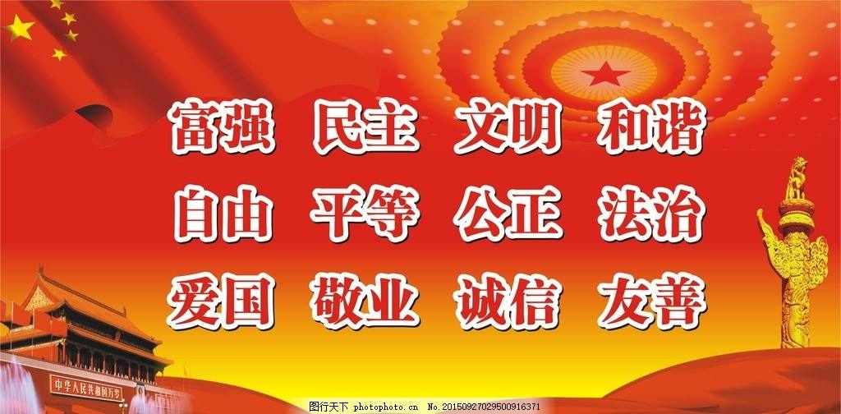
第六讲
明确价值要求 践行价值准则

Slide 2
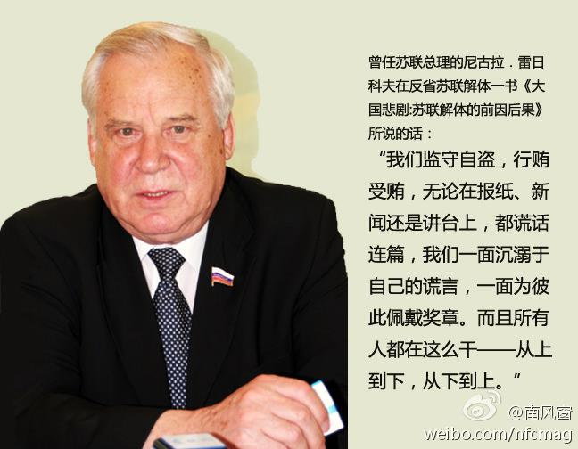
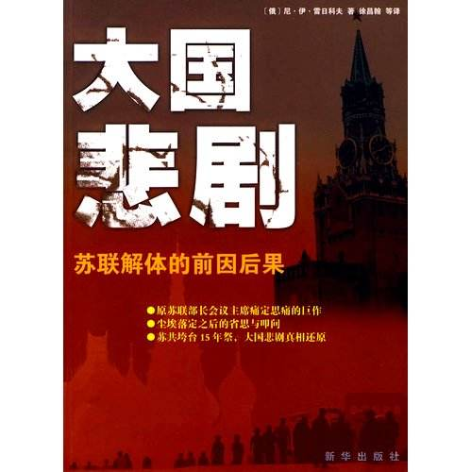
我们的悲剧就在于我们丢失了“苏维埃价值”，我们没有把过去的一切正面的东西带到新时期来。非但如此，许多对我们格格不入的、不为大多数人民所接受的教义，也被强加给我们这个社会。我们的国家缺少一种起核心作用的思想，有的只是起瓦解作用的、外来的思想和价值。
——尼·伊·雷日科夫《大国悲剧——苏联解体的前因后果》

Slide 3
有学者曾经做过这样的比喻：“如果我们把一个国家比喻成一个有机体，那么军事是其骨骼，政治是其头脑，经济是其血肉，文化及价值观念就是其遍布于全身的神经系统，主流文化价值观念就应是其中枢神经，中枢神经‘中毒’或‘紊乱’，会使国家这个巨人无论拥有多么坚强的骨骼、多么智慧的大脑、多么丰满的血肉也不能挺立于世。”

Slide 4
主要内容
主要内容
第一节 全体人民共同的价值追求
第二节 社会主义核心价值观的显著特征
第三节 积极践行社会主义核心价值观

Slide 5
第一节 全体人民共同的价值追求
一、价值观与社会主义核心价值观
二、社会主义核心价值观的基本内容
三、当代中国发展进步的精神指引

Slide 6
一、价值观与社会主义核心价值观
（一）价值观与核心价值观
（二）社会主义核心价值观

Slide 7




价值是指在实践基础上形成的主体和客体之间的意义关系，是一种反映主客体需求关系的概念，客体对主体需要满足情况是衡量其价值的的依据。

Slide 8
一位旅行者在茫茫大沙漠里迷了路，走了三天三夜，始终没有走出沙漠。粮食没有了，水也没有了，几乎处于绝境，迷迷糊糊中，突然听到上帝的声音:”现在我有两种东西可以让你来选择，一壶水，得到它可能还有得救的希望;一桶金子，得到它可以让你一生荣华富贵。”你认为哪一种东西对旅行者更有价值？
为什么?

Slide 9
（一）价值观与核心价值观
价值观就是主体对客体有无价值、价值大小的立场和态度，是对价值及其相关内容的基本观点和看法。价值观是人们对事物的意义和价值的反映与判断，是人们关于应该做什么和不应该做什么的基本观点，是区分好与坏、对与错、善与恶、美与丑等现象的总观念。
价值观在人们的观念体系中并不是孤立的，它与世界观、人生观相辅相成、相互作用、相互促进，是辩证统一的关系。（三观）

Slide 10
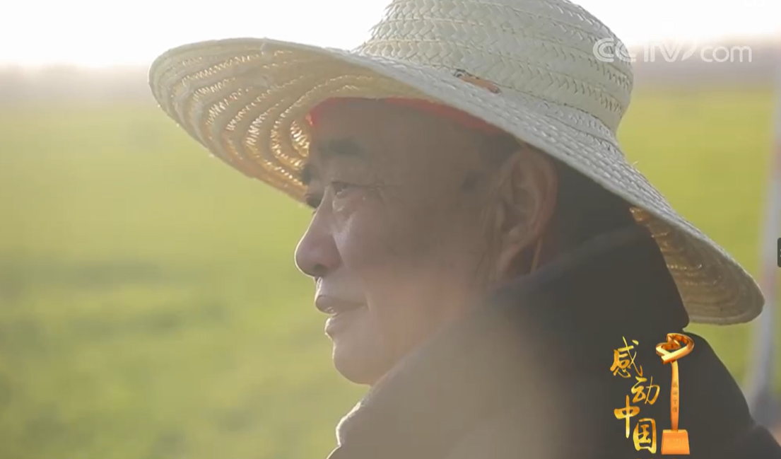
欣欣田间麦

Slide 11

价值观反映着特定的时代精神
价值观体现着鲜明的民族特色
价值观蕴含着特定的阶级立场

Slide 12

核心价值观是什么
核心价值观是一定社会形态、社会性质的集中体现，在一个社会的思想观念体系中处于主导地位，体现着社会制度的阶级属性、社会运行的基本原则和社会发展的基本方向。

Slide 13
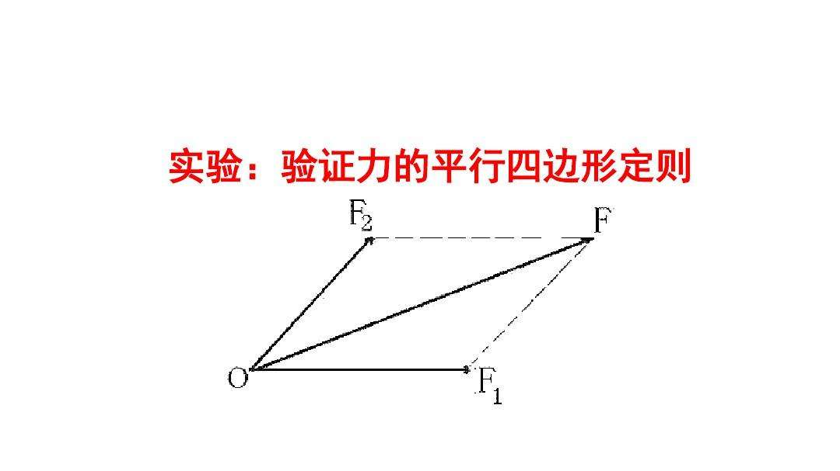
恩格斯：“人们创造历史的活动,如同无数力的平行四边形形成的一种总的合力”。

Slide 14




思考一下：核心价值观是中国独有的吗？或者说只有社会主义国家才有核心价值观吗？

Slide 15
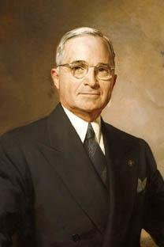
“我们最宜在这一时刻向世界宣告我们的生活信念的基本原则，宣告我们全体人民的奋斗目标。” ——杜鲁门

Slide 16
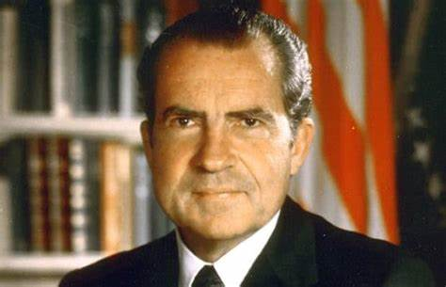
“善良、宽厚、博爱、仁慈”等价值观重塑“美国精神”，号召美国人“以坚定的信念，既定的目标，谨慎地前进。”——尼克松

Slide 17
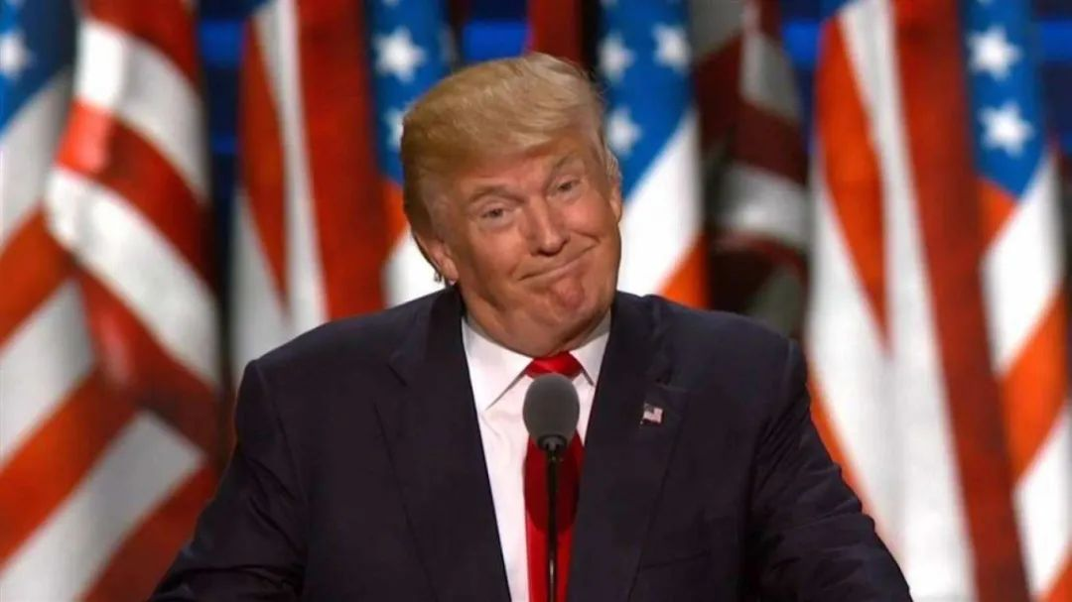
“强调同一个国家，同一个梦想，号召美国人民缝合裂隙、团结一致、不断进取。”
——特朗普

Slide 18
（二）社会主义核心价值观
中华人民共和国成立以来特别是改革开放以来，中国共产党带领全国人民在经济、政治、文化和社会等方面建立了一套比较成熟的基本制度和体制，成功探索出一条中国特色社会主义道路。与这些基本制度和体制相适应，必然要求有一个主导全社会思想道德观念和行为方式的核心价值观。
党的十八大提出，要倡导富强、民主、文明、和谐，倡导自由、平等、公正、法治，倡导爱国、敬业、诚信、友善，积极培育和践行社会主义核心价值观。这是中国共产党凝聚全党全社会价值共识作出的重要论断。社会主义核心价值观的提出，鲜明确立了当代中国的核心价值理念,生动展现了中国共产党和中华民族高度的价值自觉与价值自信。

Slide 19

（二）社会主义核心价值观
提出背景
应对西方国家西化、分化中国图谋的需要
塑造国民积极、健康、科学的价值观的需要

Slide 20
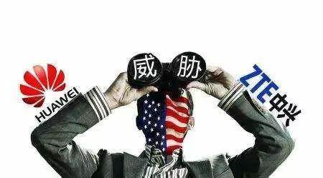
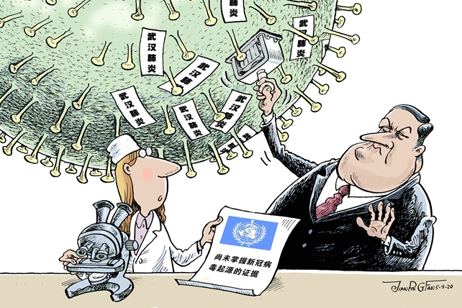
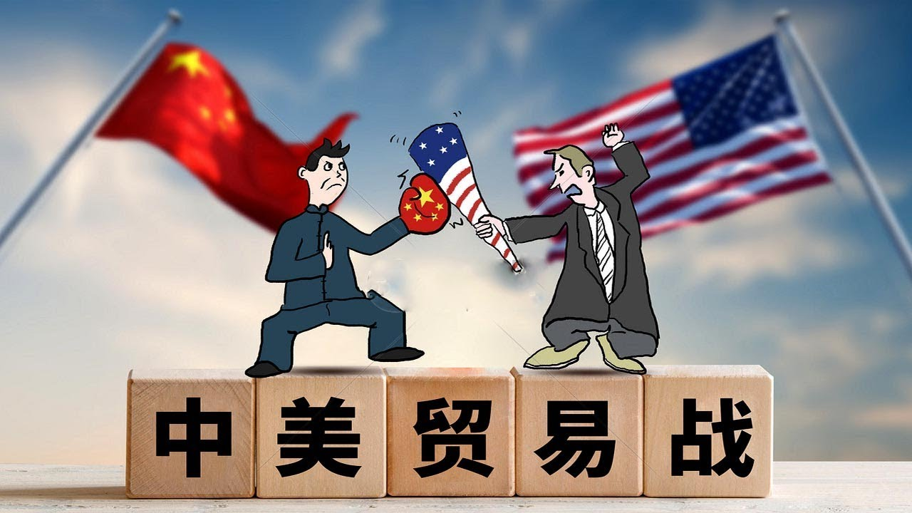
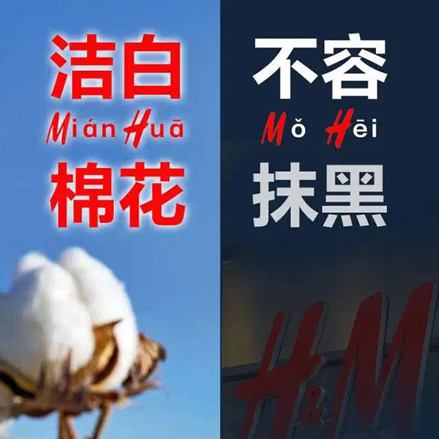
西方国家西化、分化中国的图谋
自社会主义诞生以来，西方霸权主义国家和敌对势力在价值观领域对社会主义国家实施西化、分化的图谋就从来没有停止过。随着我国综合国力的日益强盛，以美国为首的西方国家越发加紧对华意识形态渗透及对华遏制政策。

Slide 21
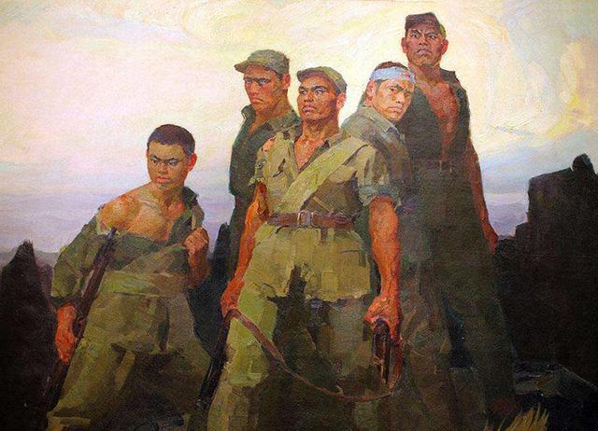

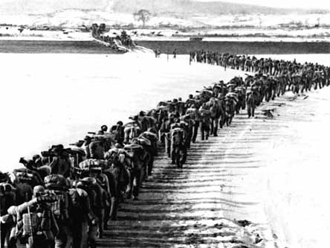
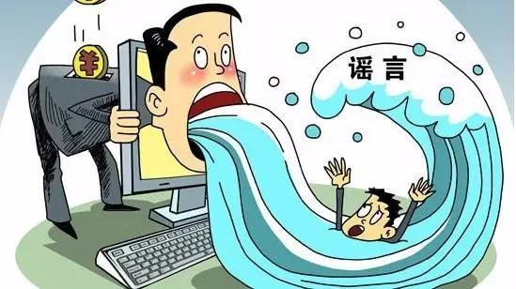
周小平：《美国对华文化冷战的九大绝招》
1.灭偶像
2.毁信仰
3.反人类
4.反智
7.瓦解
公信力”
8.打击
幸福感
9.散播政治鸦片
5.唱衰中国
6.亡其史

Slide 22




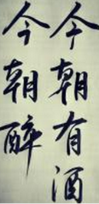



塑造国民积极、健康、科学的价值观的需要
精致穷
“我宁愿坐在宝马里哭，
不愿坐在自行车上笑”

Slide 23
社会主义核心价值观
形成过程
党的十六届六中全会通过的《中共中央关于构建社会主义和谐社会若干重大问题的决定》明确提出了社会主义核心价值体系的基本内容。
明确体系
2006年10月
提升高度
2011年10月
党的十七届六中全会将推进社会主义核心价值体系建设的重要性，上升到事关中国特色社会主义的发展前途和中华民族生死存亡的高度。
十三届全国人大一次会议通过宪法修正案，把国家倡导社会主义核心价值观写入宪法。
党的十八大报告正式提出社会主义核心价值观
把培育和践行社会主义核心价值观融入国民教育全过程，落实到经济发展实践和社会治理中。
三个倡导
2012年11月
写入宪法
2018年3月
践行落实
2013年12月

Slide 24
灵魂
马克思主义指导思想
主题
中国特色社会主义共同理想
社会主义核心价值体系
以爱国主义为核心的民族精神
以改革创新为核心的时代精神
精髓
基础
社会主义荣辱观

Slide 25
社会主义核心价值观是社会主义核心价值体系的精神内核，体现了社会主义核心价值体系的根本性质和基本特征，反映了社会主义核心价值体系的丰富内涵和实践要求，是社会主义核心价值体系的高度凝练和集中表达。
社会主义核心价值观与社会主义核心价值体系具有内在一致性，都体现了社会主义意识形态的本质要求，体现了社会主义制度在思想和精神层面的质的规定性，是全面建成社会主义现代化强国、实现第二个百年奋斗目标的价值引领。

Slide 26
价值观与社会主义核心价值观
社会主义核心价值观的基本内容

Slide 27
二、社会主义核心价值观的基本内容
（一）富强、民主、文明、和谐
（二）自由、平等、公正、法治
（三）爱国、敬业、诚信、友善

Slide 28
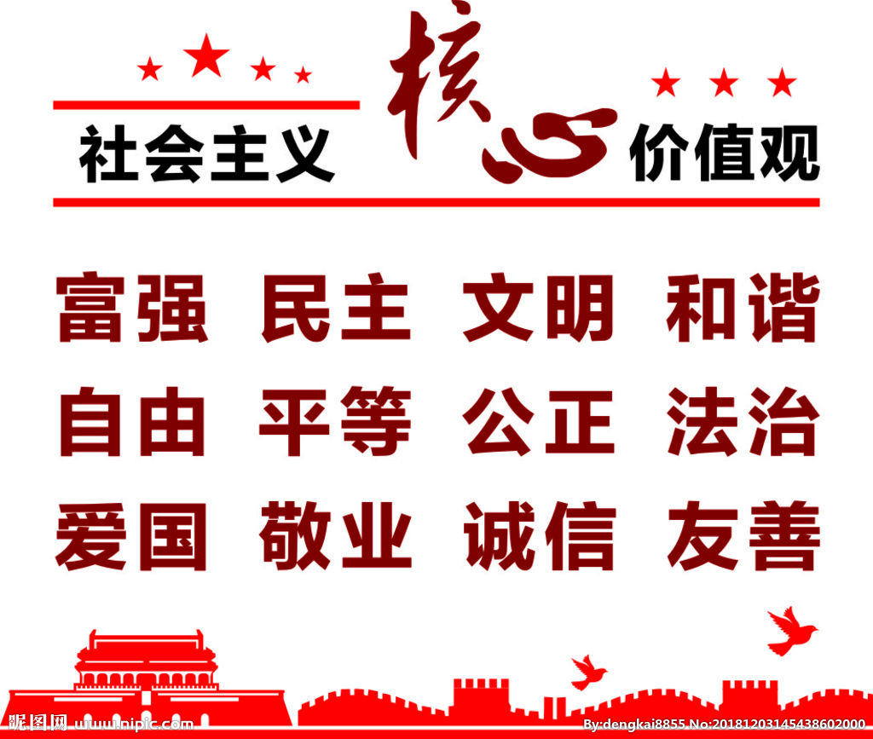
当代中国精神的集中体现
全体人民共同的价值追求
建设什么样的国家
建设什么样的社会
培育什么样的公民

Slide 29
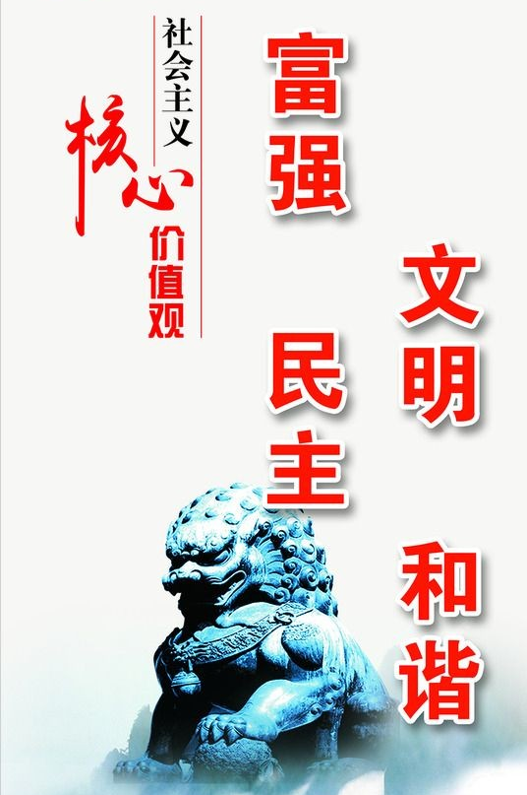
（一）富强、民主、文明、和谐
富强、民主、文明、和谐的价值追求，回答了我们要建设什么样的国家这一重大问题，揭示了当代中国经济社会发展的价值目标，从国家层面标注了社会主义核心价值观的时代刻度。
为国家铸“魂”

Slide 30
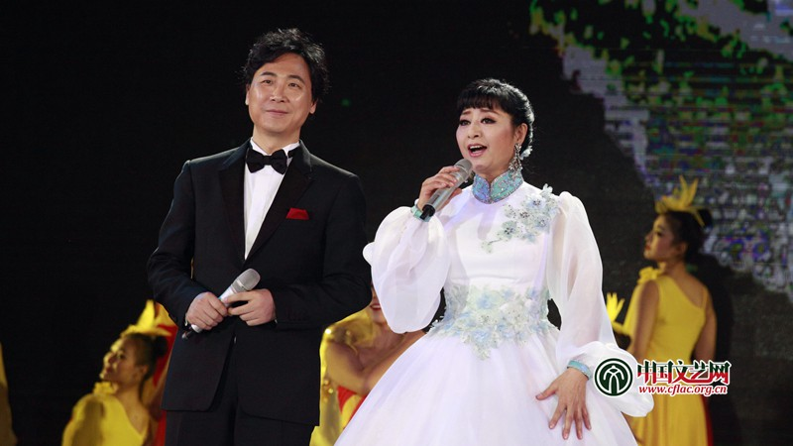
雄伟是山的梦
宽阔是海的梦
蔚蓝是天的梦
幸福是百姓梦
鲜花是春天的梦
翱翔是雄鹰的梦
远航是帆的梦
强盛是中国梦
……
我们昂首再启程
共筑中国梦
《共筑中国梦》

Slide 31
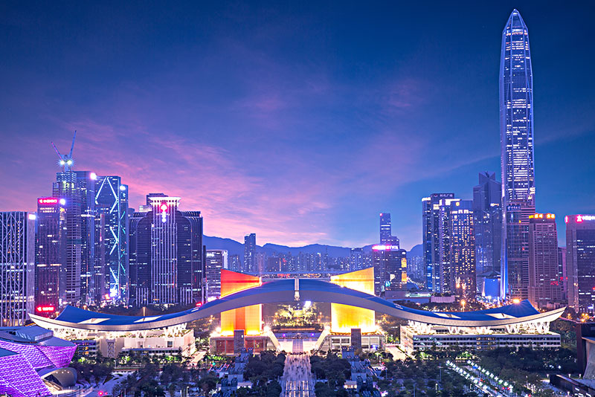

富强，就是人民的富裕和国家的强盛。富强在于富民，即人民富裕。社会主义生产力的发展，国家财富的创造，其根本目的都在于丰富人民的物质生活和精神生活。富强还在于强国，即国家强盛，体现为国家拥有强大的综合国力。

Slide 32
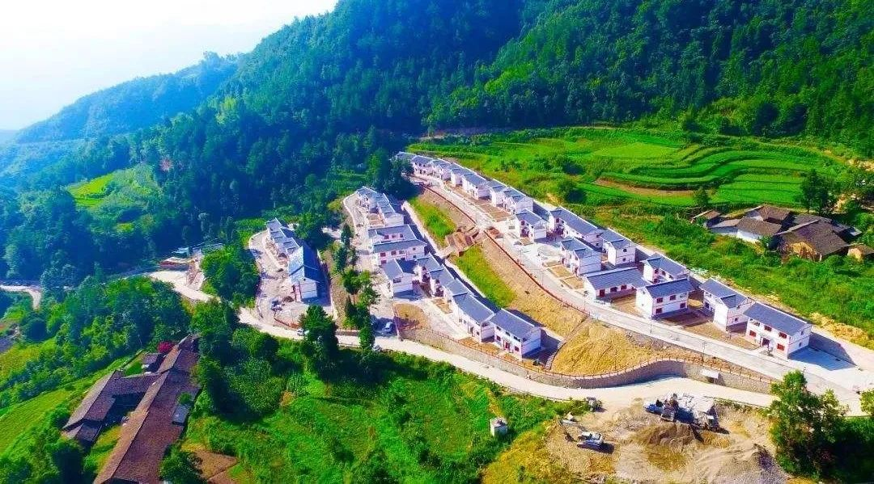
富民
习近平强调，经过全党全国各族人民共同努力，在迎来中国共产党成立一百周年的重要时刻，我国脱贫攻坚战取得了全面胜利，现行标准下9899万农村贫困人口全部脱贫，832个贫困县全部摘帽，12.8万个贫困村全部出列，区域性整体贫困得到解决，完成了消除绝对贫困的艰巨任务，创造了又一个彪炳史册的人间奇迹！

Slide 33
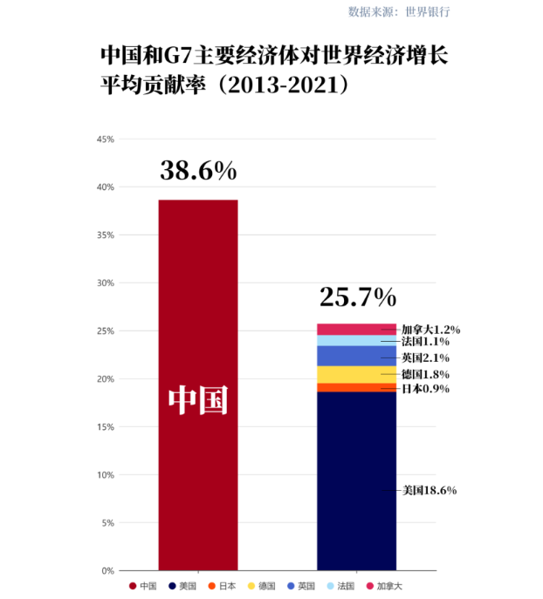
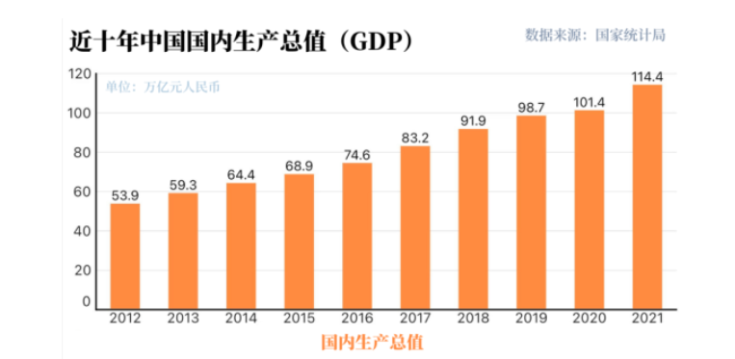
强国
从53.9万亿元到114.4万亿元，这是从2012年到2021年中国经济总量的跃升速度，目前稳居世界第二。6.6%！这是2013年到2021年中国经济的年均增长率。这一数字大大高于2.6%的同期世界平均增速，也高于3.7%的发展中经济体平均增速。

Slide 34
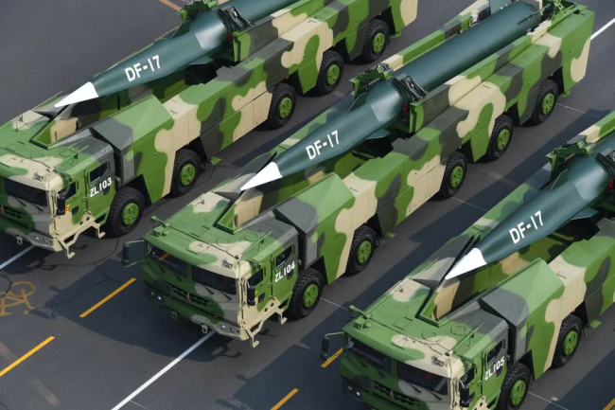
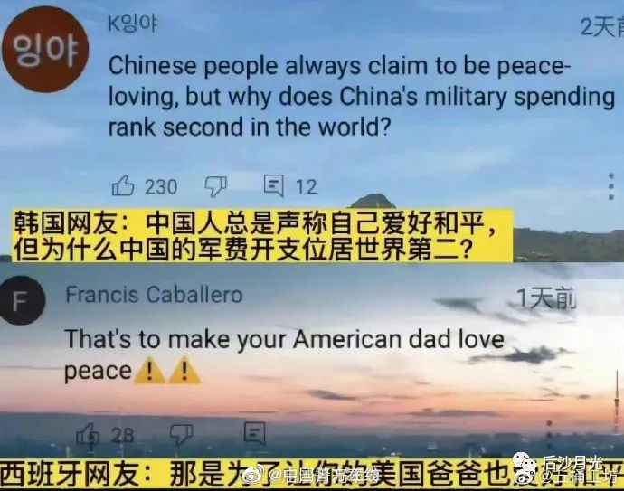
东风快递，使命必达。
使命源自责任，以优质的服务传递每一份快件。
我们的宗旨，以射程求发展，以精度求信誉。
亲，收到货麻烦给个五星好评哦。

Slide 35

民主指的是社会主义民主，是人民当家作主，不是由别人作主，也不是由少数人作主。
是一种政治实践、价值理念，是社会主义的生命；
反映了人民群众的历史主体地位，是人民群众创造历史的集中反映。

Slide 36

中国共产党领导人民实行的民主是全过程人民民主。全过程人民民主，实现了过程民主和成果民主、程序民主和实质民主、直接民主和间接民主、人民民主和国家意志相统一，是全链条、全方位、全覆盖的民主，是最广泛、最真实、最管用的社会主义民主。

Slide 37

全过程人民民主：最广泛、最真实、最管用
最广泛：绝不以牺牲多数人利益为代价来保护少数人的利益，同时又尊重和照顾少数人，充分反映和协调各方面的意愿和利益；
最真实：没有门槛，不受财产、地位、民族、性别、宗教等因素限制，使每个人都享有平等的政治权利；
最管用：既真切全面地反映人民意愿，又致力于尽快形成统一意志、统一行动，以解决实际问题。

Slide 38
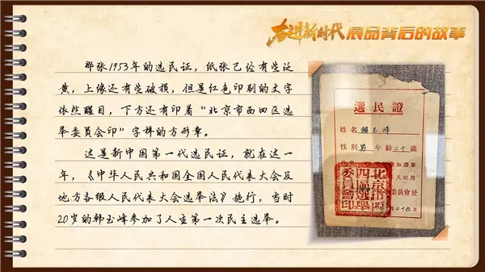
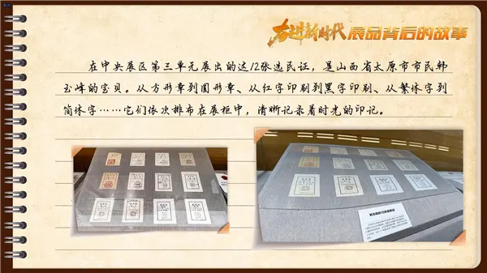
12张选民证的故事
第一张来自1953年，最新一张到2021年，时间跨度近70年。从繁体字到简体字，从破损泛黄到平整洁白。这些是89岁老人韩玉峰的收藏。
“那时候我就住在东直门一带。刚从战场上回来，满怀报国热情，参加北京市基层人大代表的选举，这是多激动人心的事啊！”韩玉峰笑着说，选举头一天晚上兴奋得都没睡好。

Slide 39
全过程人民民主：最广泛、最真实、最管用
审议
管理
选举
决策
监督

Slide 40
90万
以上
工会基层组织
275.3万个
社会组织
81.7万个
273.1万个
41.4万个
85.9万个
21.1万个
32.9万个
0.44万个
20.7万个
1952年
1979年
2000年
2018年
1988年
2001年
2008年
2018年
2023年
2023年
图为我国工会基层组织数和社会组织数量。

Slide 41

想一想，辩一辩：
长期以来，以多党制、三权分立、竞争性的选举等为主要内容的西式民主一直被一些人认为是“人类历史的最终政体形式”、是“最优越最完美的民主模式”。你如何认识和评价这种观点？

Slide 42
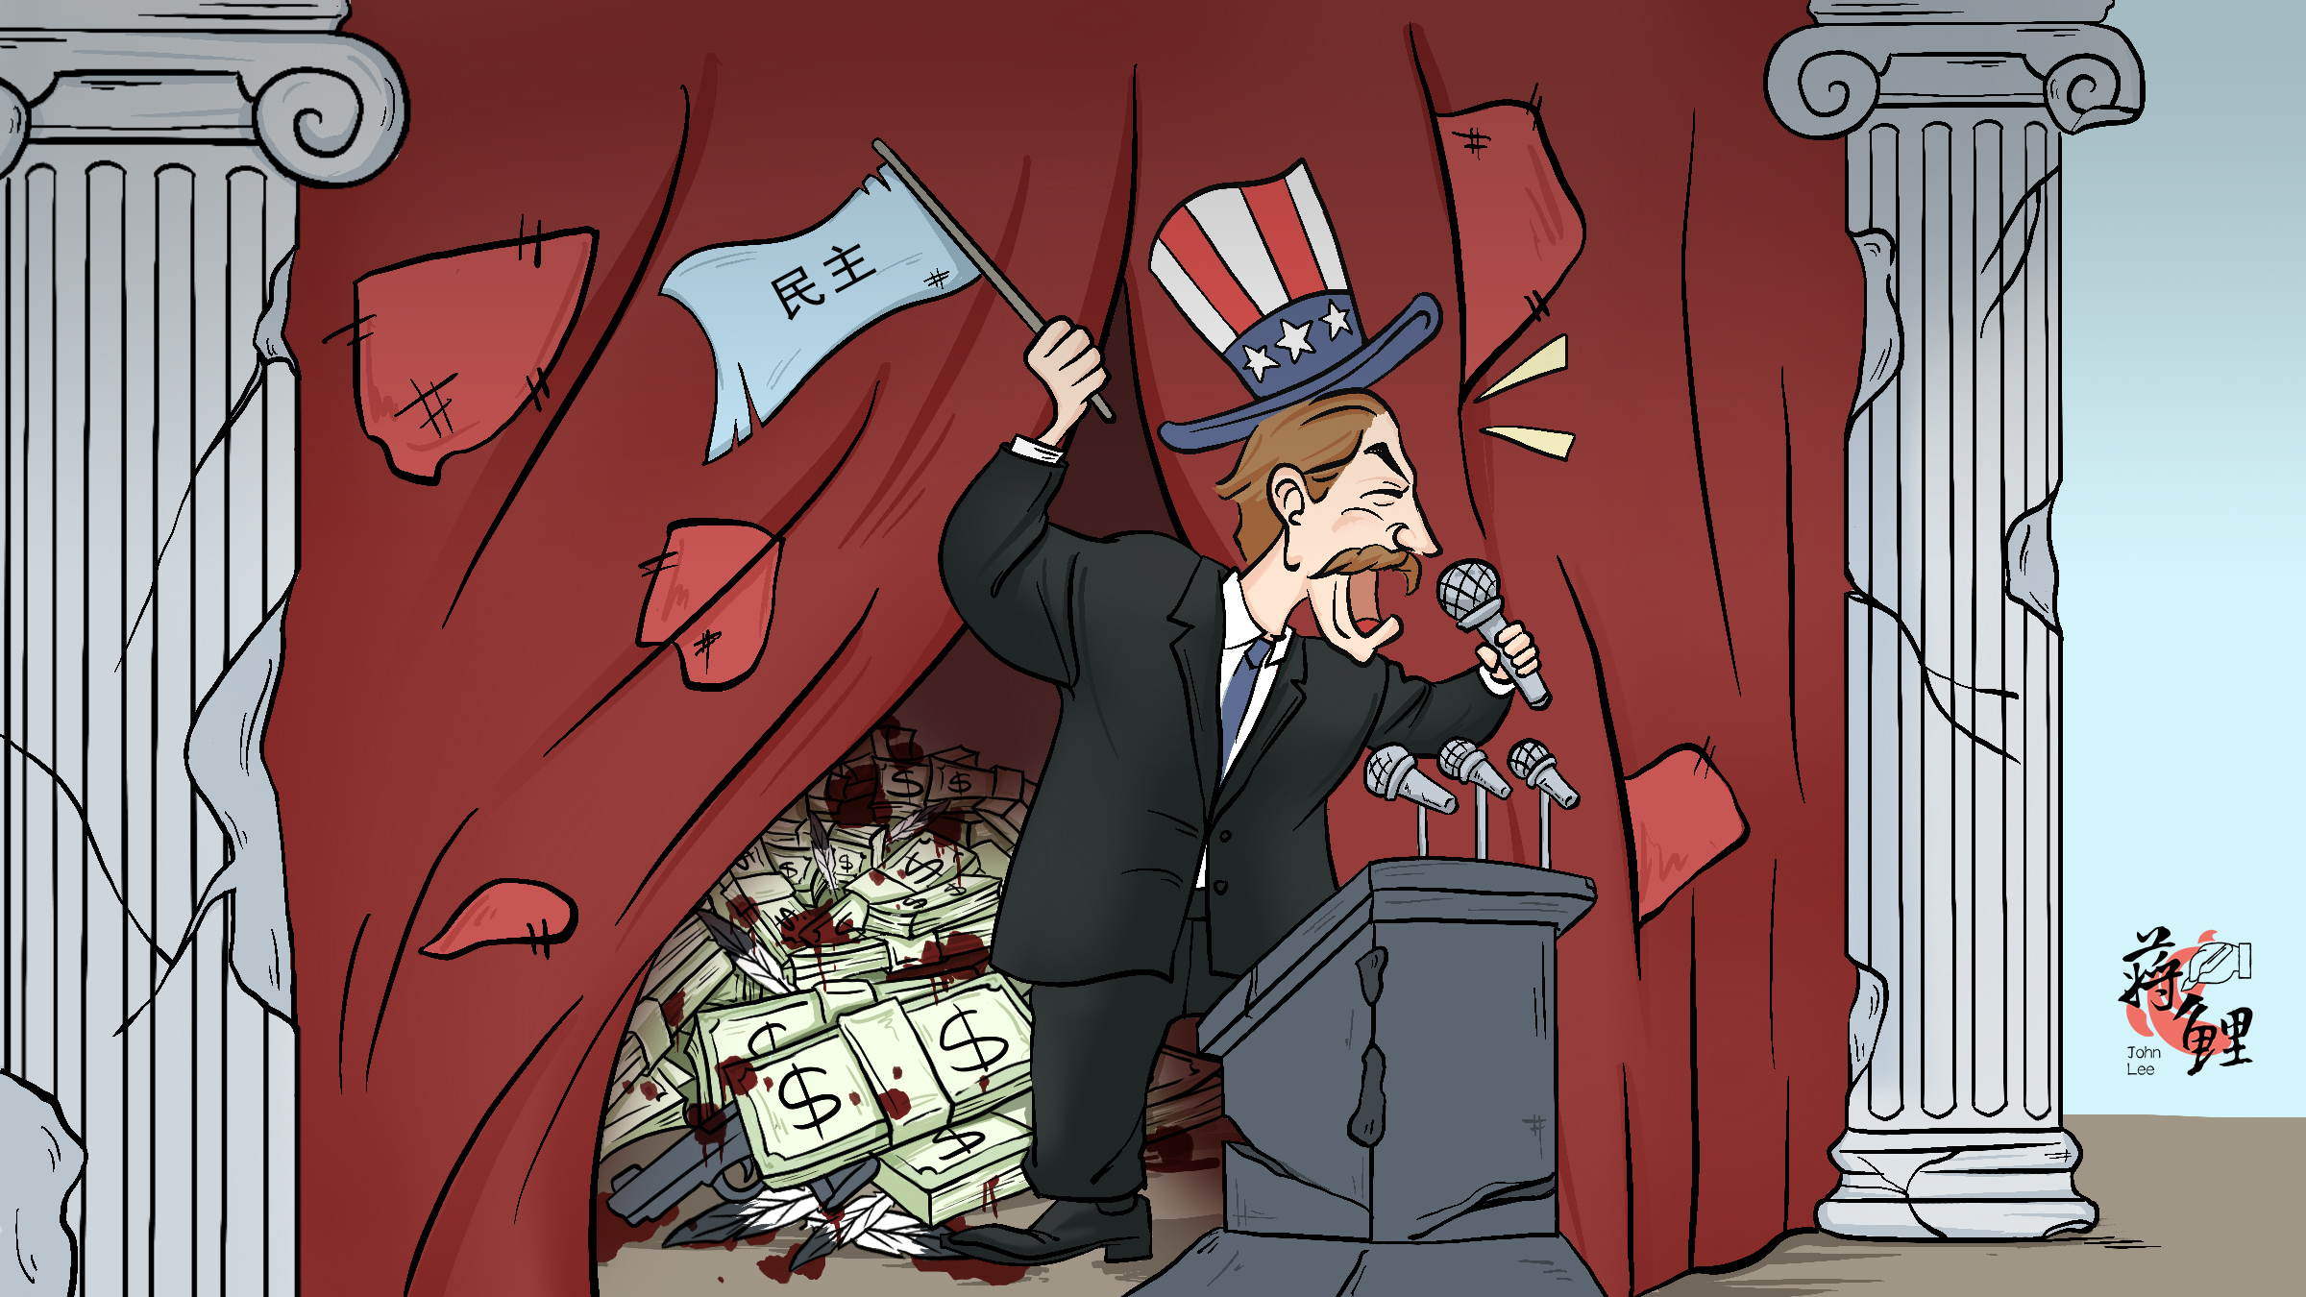
“西式民主”实质是金钱政治
你得51%的选票，我得49%的选票，你就赢了，我就输了。一个社会的公共权力就通过“正当程序”变成部分人、部分群体手中的“私权”了；一个多元的社会似乎通过这样的票决取得了“共识”，但这种“共识”只是形式上的，社会只会越来越分裂。

Slide 43
资本主义民主与社会主义民主的区别：
区别 | 社会主义民主 | 资本主义民主
经济基础不同 | 生产资料公有制 | 生产资料私有制
阶级内容不同 | 国家一切权力属于人民 人民民主专政 | 国家权力属于资产阶级 对无产阶级和劳动人民的专政
广泛程度不同 | 民主选举、民主决策、民主管理、民主监督 | 民主选举
真实性不同 | 问题导向，以切实解决人民关切的问题为关键。 个人财产不起任何作用，被选为各级人民代表大会的代表或担任国家机关工作的，其唯一条件是思想进步、有能力、贡献大、能够全心全意为人民服务。 | 对富人是民主，对被剥削者、对穷人是陷阱和骗局。 财产多寡是公民能否取得政治权利大小的决定性因素。
具体形式不同 | 注重内容和结果 选举民主+协商民主+基层民主 人民代表大会制 | 注重形式民主 一人一票 实行议会制民主
领导力量不同 | 中国共产党（人民利益至上） | 资产阶级政党（利益集团操控）

Slide 44

文明是社会进步的重要标志，也是社会主义现代化国家的重要特征。对于国家，文明就是坚持正义：国家强大，不恃强凌弱；国家弱小，不欺软怕硬；国家有错，也不文过饰非。对于个人，文明就是外在有礼、内在友善。社会主义核心价值观倡导的文明包括物质文明、政治文明、精神文明、社会文明、生态文明。

Slide 45

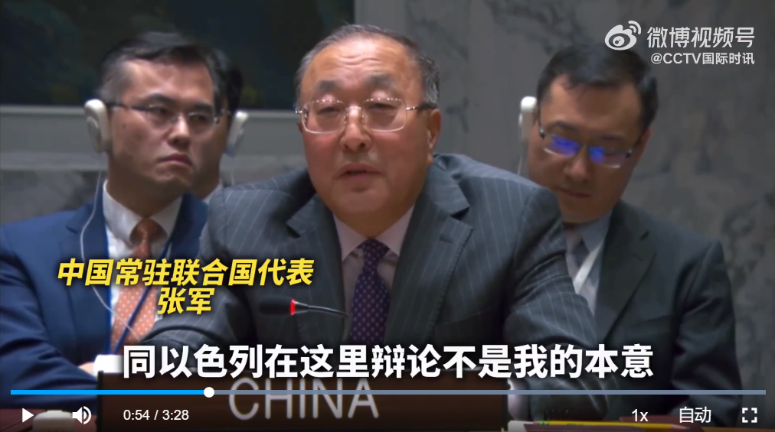
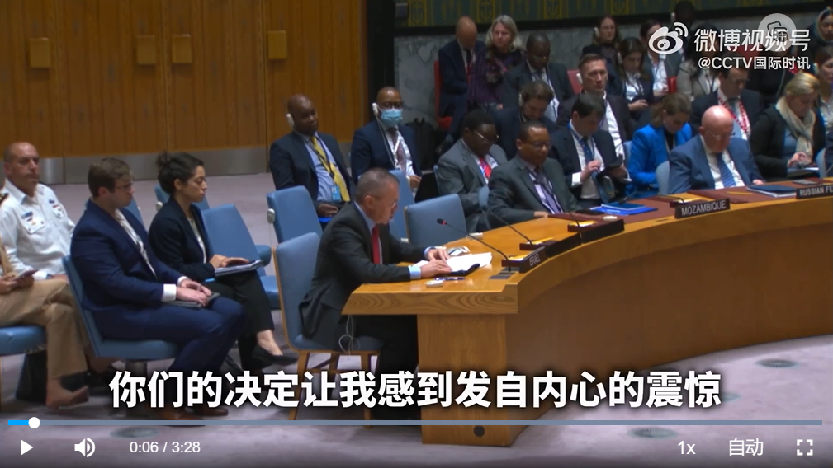

Slide 46
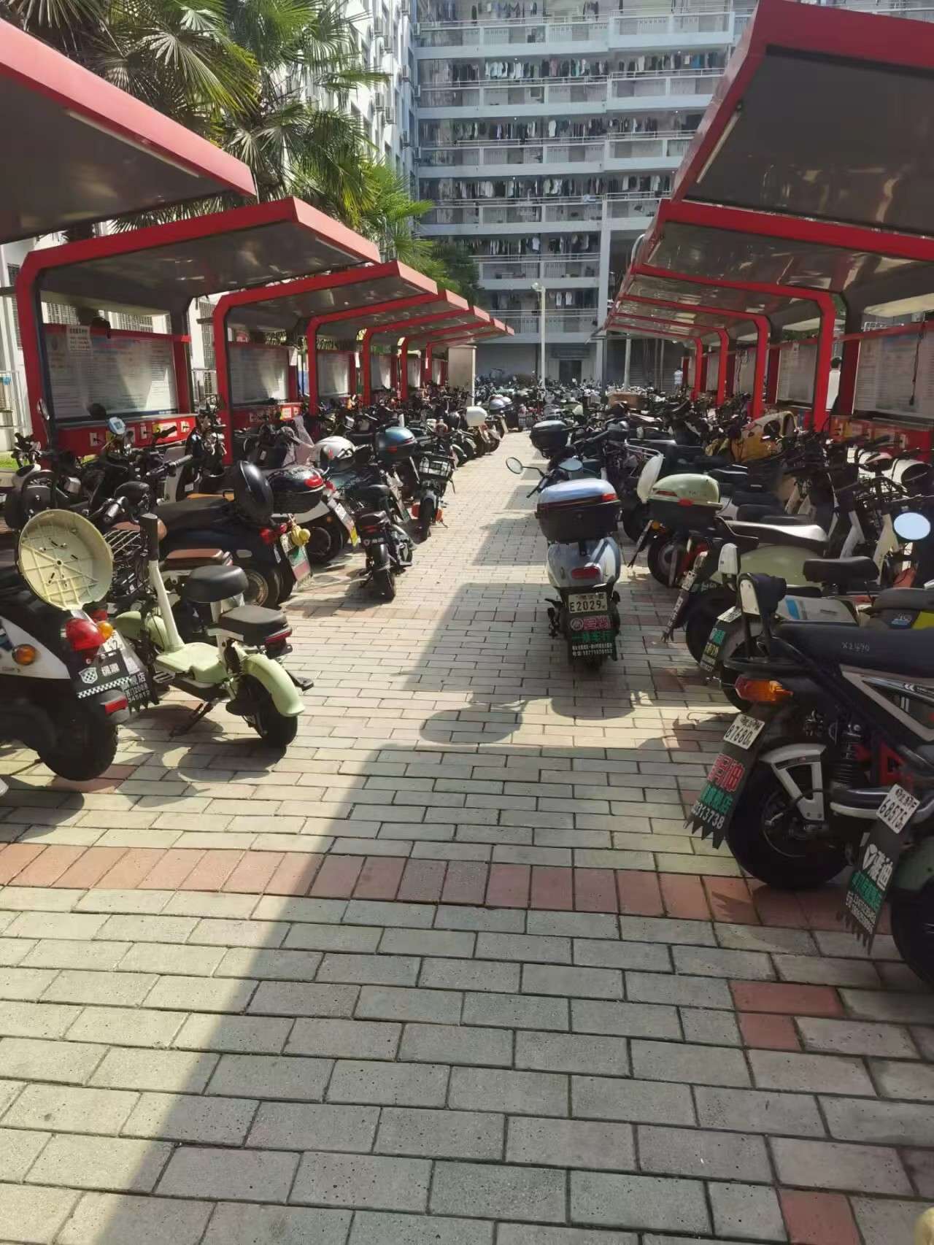
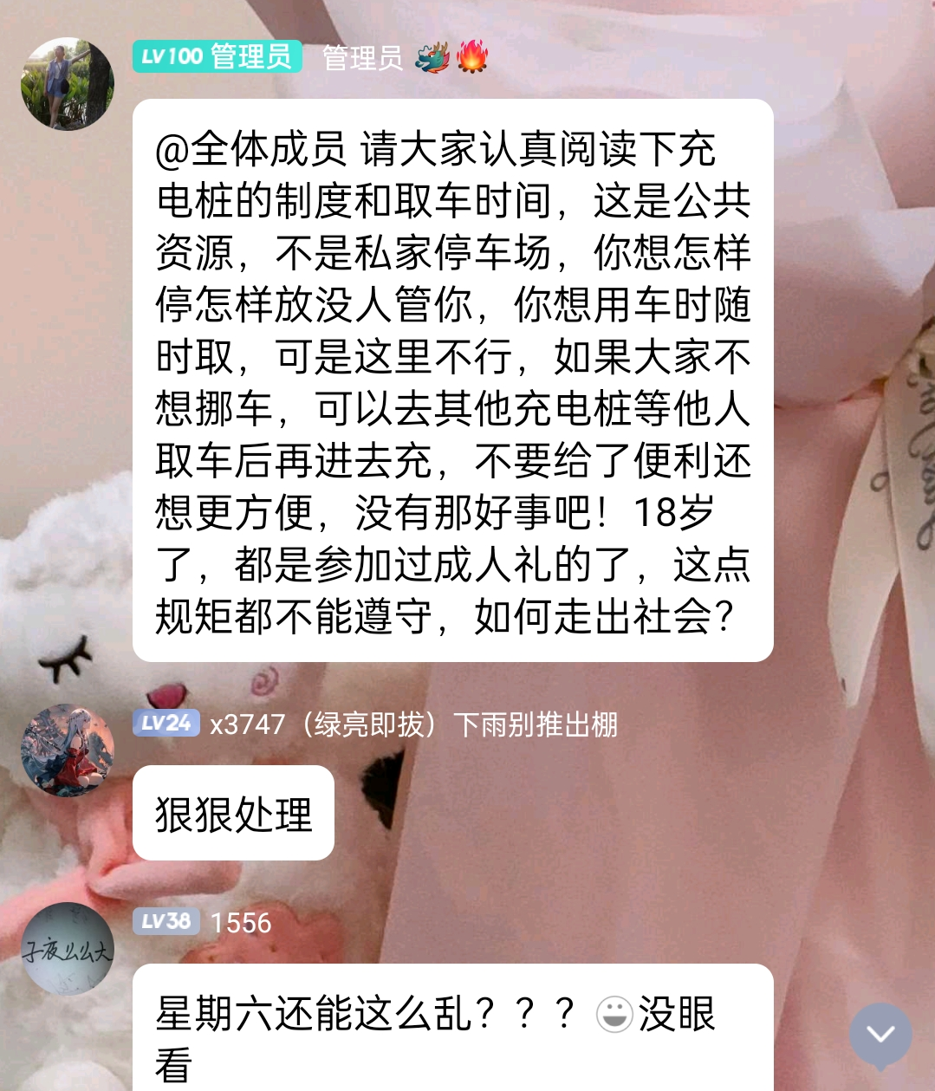
这文明吗？？？

Slide 47
社会主义核心价值观倡导的和谐是人与人、人与社会、人与自然以及人的自我身心的有机统一。和谐的中国，是民主与法治相统一、公平与效率相统一、活力与秩序相统一、人与自然相统一的社会主义国家。
和
同
与

Slide 48
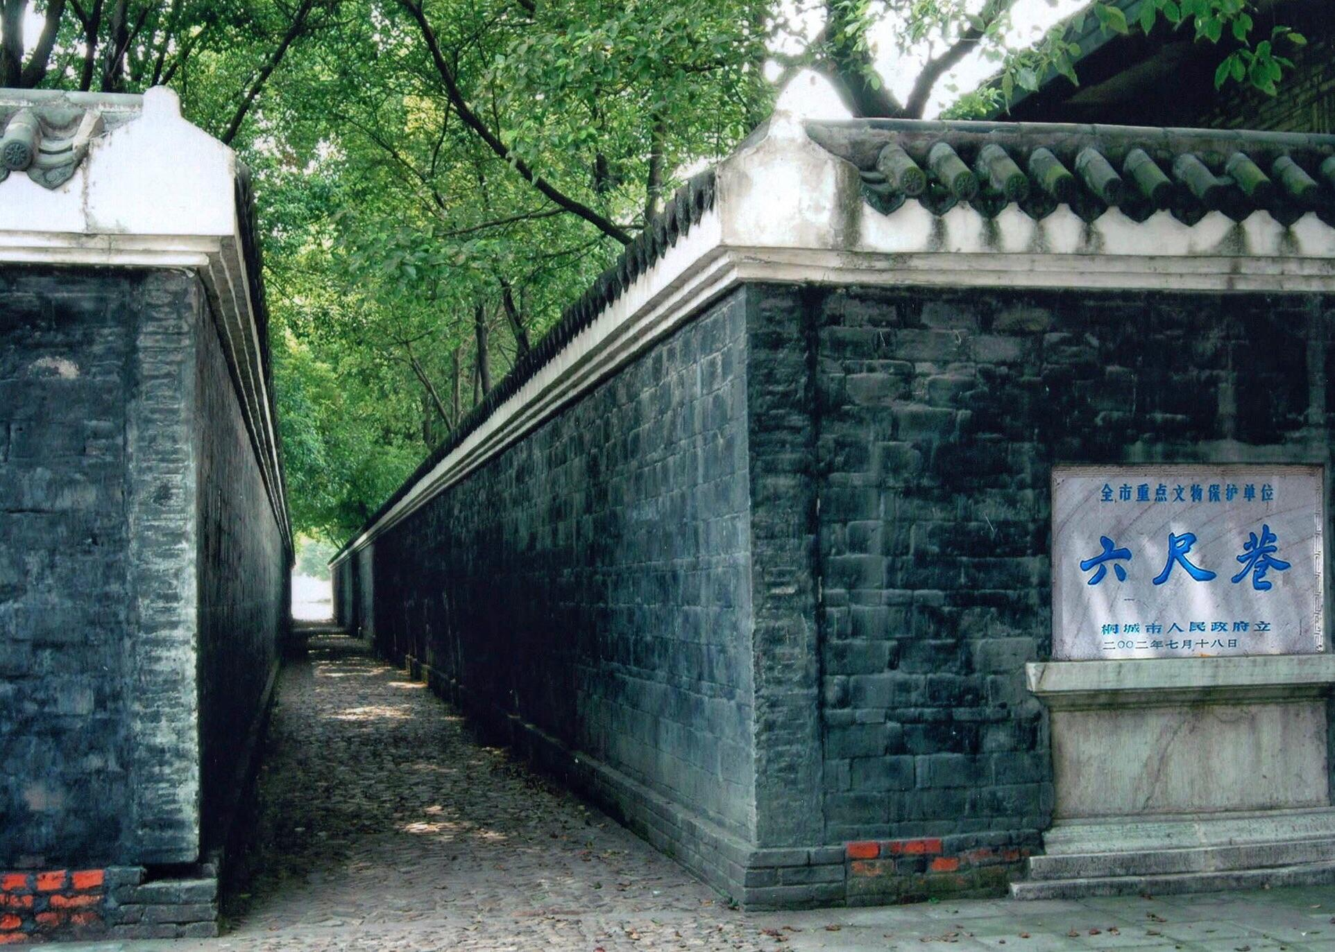
人与人的和谐
六尺巷，东起西后街巷，西抵百子堂，巷南为宰相府，巷北为吴氏宅，全长100米、宽2米，均由鹅卵石铺就。清朝康熙大学士张英（清朝名臣张廷玉父亲）的家人重修府邸时，因院墙与邻居吴氏发生争执，写信给当时在京作官的张英。张英阅罢，立即批诗寄回，诗曰：“一张书来只为墙，让他三尺又何妨。长城万里今犹在，不见当年秦始皇。”家人得诗，旋即拆让三尺，吴姓深为感动，也连让出三尺。六尺巷由此得名。

Slide 49

人与自然的和谐
强烈谴责！！！
日本政府不顾国际社会严重关切和坚决反对，执意于8月24日启动福岛核污染水排海，公然向全世界转嫁核污染风险，将一己私利凌驾于全人类长远福祉之上，此举极端自私极不负责任。

Slide 50

国际关系的和谐
“构建人类命运共同体”被写入联合国决议
“人类生活在同一个地球村里，生活在历史和现实交汇的同一个时空里，越来越成为你中有我、我中有你的命运共同体。”2013年3月，习近平在莫斯科国际关系学院发表演讲，首次在国际场合向世界提出“命运共同体”概念。

Slide 51
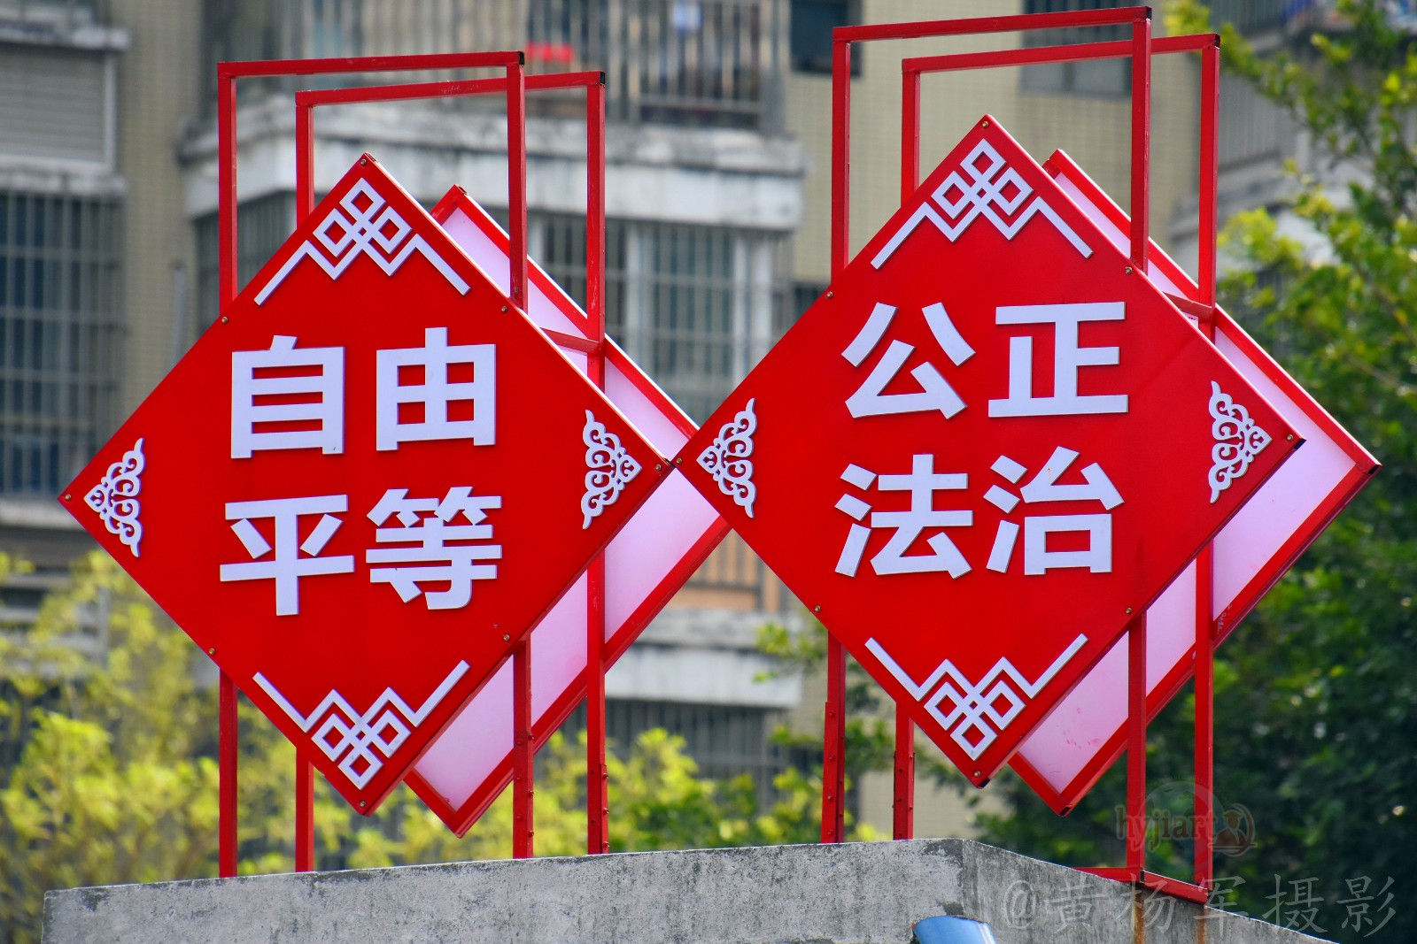
(二)自由、平等、公正、法治
自由、平等、公正、法治，反映了人们对美好社会的期望和憧憬，是衡量现代社会是否高度发展、充满活力、和谐有序的重要标志。
这一价值追求回答了建设什么样的社会的重大问题，与实现国家治理体系和治理能力现代化的要求相契合，揭示了社会主义社会发展的价值取向。
为社会安“心”

Slide 52

自由是社会活力之源，是社会主义的价值理想
是绝大多数人的、实质上的、真实的自由；
是受到法律和规范制约、权利和义务对等的自由；
是与一定的经济社会发展条件相适应的自由。
保证人民充分享有发展自我、实现自我的机会，使每个人都能人生出彩、梦想成真。

Slide 53
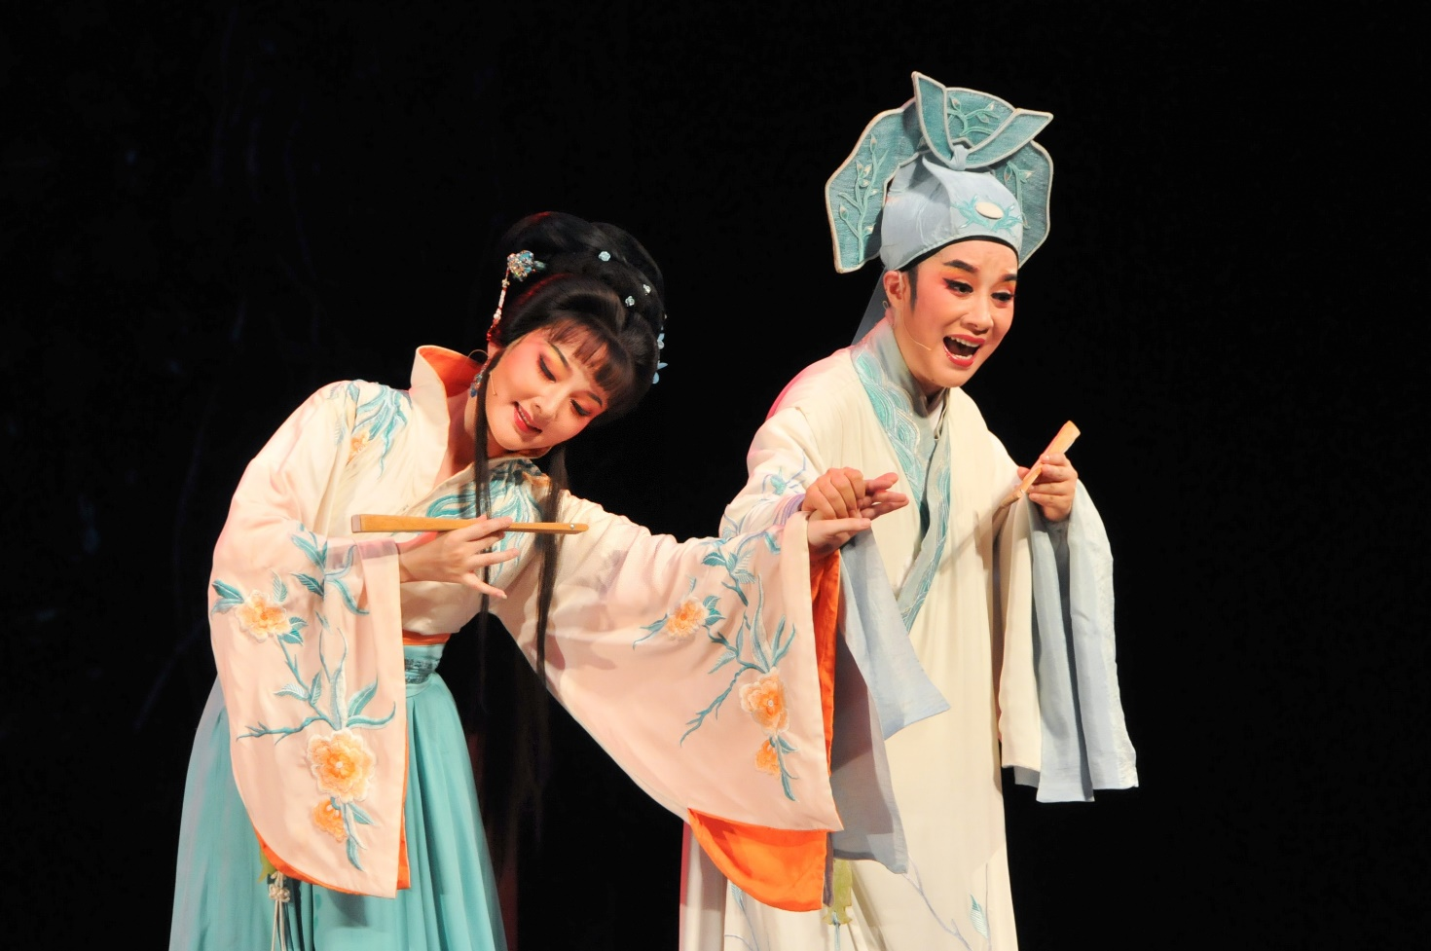
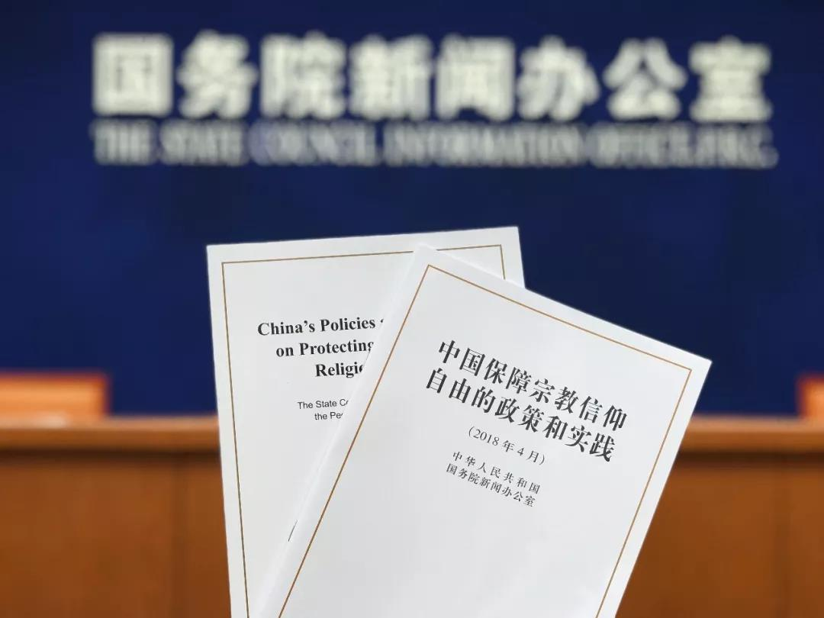
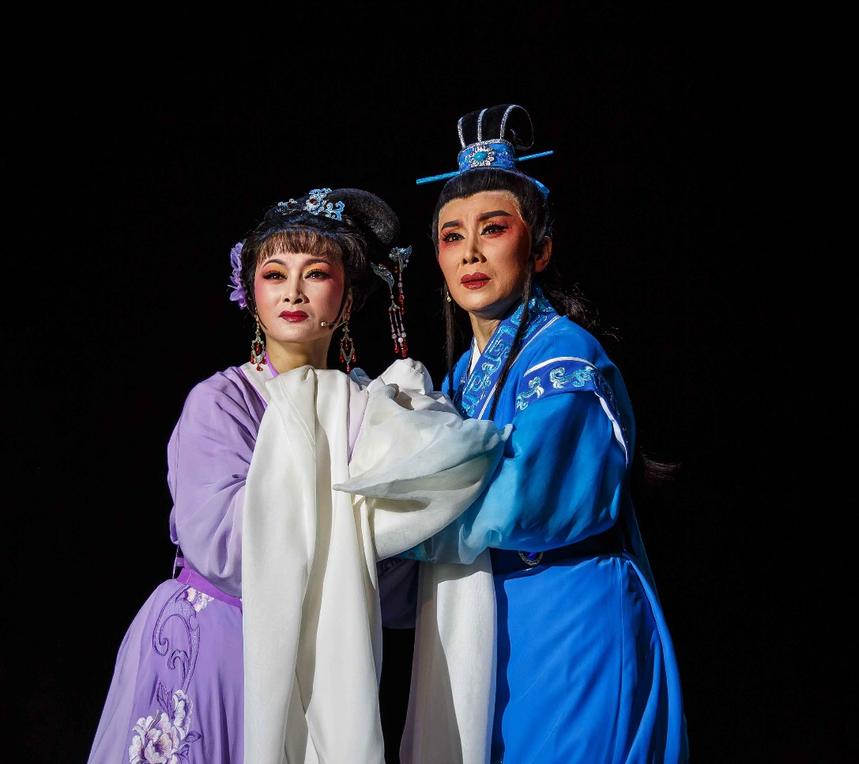
图为新版越剧《梁祝》剧照，梁山伯、祝英台的爱情故事寄托了人们对恋爱自由的向往。
从社会主义价值观的角度而言，自由更是一种权利的表达，是体现在经济、政治、法律等社会活动中的自主的权利。我国宪法明确规定公民政治自由、宗教自由、人身自由权利。
图为古装越剧《孔雀东南飞》剧照,描写了刘兰芝、焦仲卿的爱情故事。

Slide 54
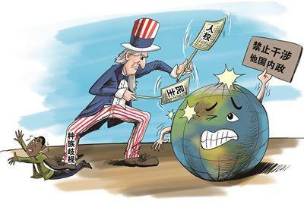
注意：
我们追求自由的价值理念，但反对西方自由主义。西方自由主义是以抽象的个人为本位、以个人自由权利为核心价值构建的一套理论，是为西方资本主义制度辩护的。

Slide 55

社会主义核心价值观倡导的平等，是兼顾效率与公平的平等，不是“不患寡而患不均”的绝对平均主义；
是实实在在的平等，不是落在法律文本上的“形式上的平等”；
是要让人人都能公平行使社会权利、履行社会义务、分享社会成果，政治上平等参与、经济上共同富裕、文化上共建共享，同祖国和时代一起成长进步。

Slide 56
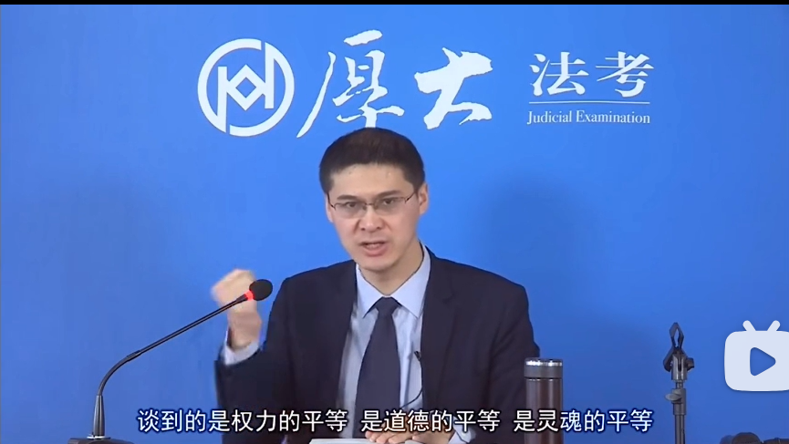
“平等不是平均”
“平等允许有合理的区别对待。”
“权利的平等、道德的平等、灵魂的平等。”

Slide 57
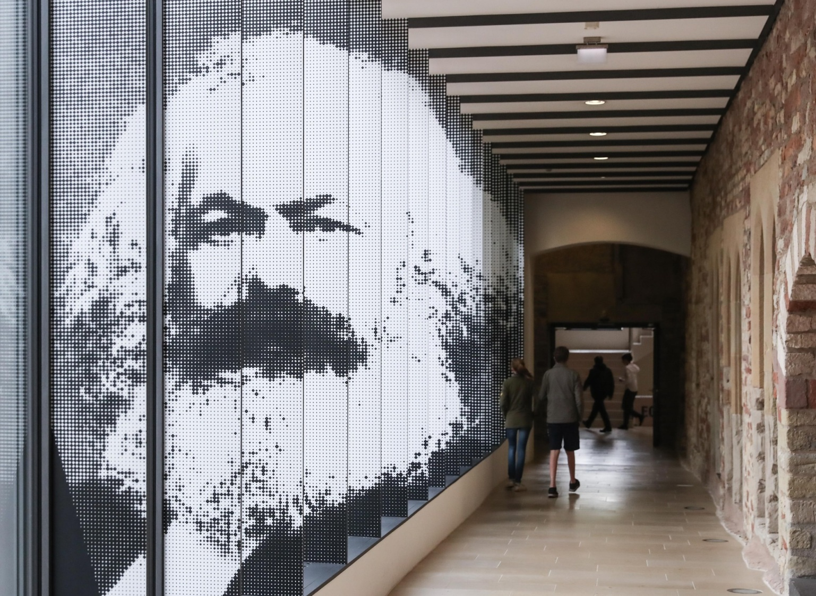
为什么只有在社会主义社会，人民才有可能真正实现平等？
马克思认为，在存在剥削制度与剥削阶级的社会中，平等不可能真正实现。只有在社会主义社会中，生产资料公有制代替私有制，剥削不复存在，人民才有实现平等的可能。社会主义与资本主义的最基本区别，就在于社会主义通过发展生产力消除社会不平等。

Slide 58

公正
社会主义核心价值观倡导的公正，不只是强调机会平等和程序正义的公正，更是兼顾结果公正，社会主义社会的各项制度安排，归根结底是将最广大人民的根本利益作为出发点和落脚点，在社会发展过程中尽最大努力实现人民的愿望、满足人民的需要、维护人民的根本利益。

Slide 59
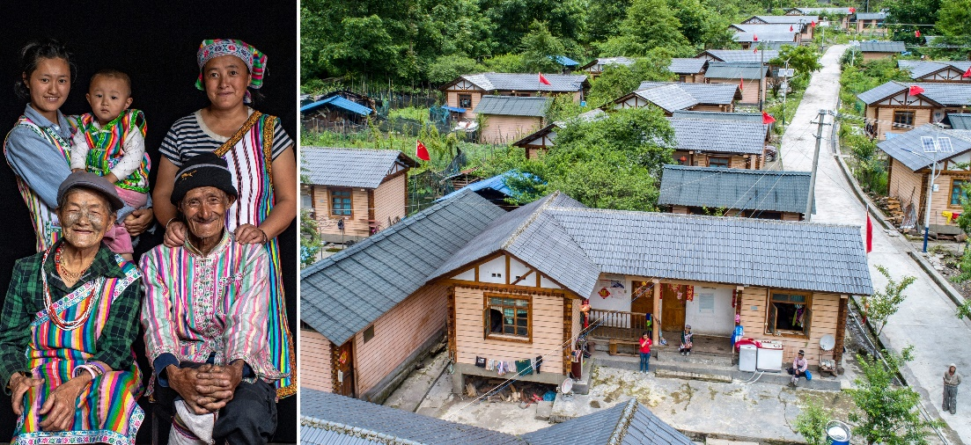
截至2022年末
单位：人
13.5亿
13.68亿
10.5亿
2.9亿
2.4亿
基本养老保险
失业保险
工伤保险
基本医疗保险
社会保障卡持卡
社会保障体系建设进入快车道，十年间养老保险参保人数增加2.5亿人。

Slide 60

法治是人类政治文明的重要成果，是现代社会的主要特征。在当代中国，全面推进依法治国，加快建设社会主义法治国家，是坚持和发展中国特色社会主义的本质要求和重要保障，是实现国家治理体系和治理能力现代化的必然要求，事关党执政兴国、事关人民幸福安康、事关党和国家长治久安。

Slide 61
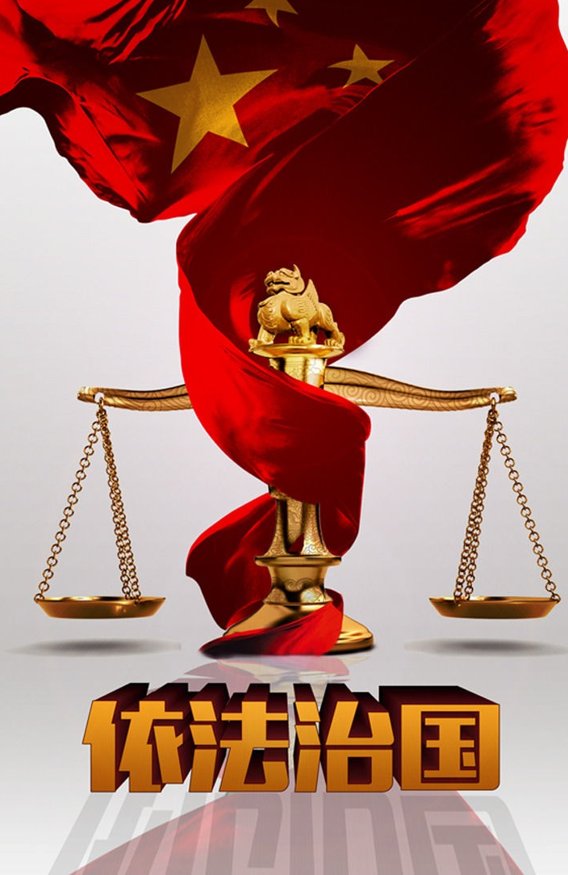
社会主义核心价值观中的法治
社会主义核心价值观倡导的法治，不是片面强调司法独立、推行三权分立，更不是对资本主义法治理念的照抄照搬，而是立足中国的社会现实和文化传统，坚持党的领导、人民当家作主、依法治国的有机统一。

Slide 62



Slide 63

（三）爱国、敬业、诚信、友善
为个人树“德”
爱国、敬业、诚信、友善是个人层面的价值追求，回答了我们要培育什么样的公民的重大问题，涵盖了社会公德、职业道德、家庭美德、个人品德等各个方面，是每一个公民都应当遵守的道德规范。

Slide 64

社会主义核心价值观倡导的爱国
把个人价值的实现同推动国家的繁荣发展对接，把人生意义的提升同增进最广大人民的福祉相连，不断加深对祖国悠久历史、灿烂文化的认同；就是让个人梦想与国家梦想紧密结合，把我们的国家建设好，把我们的民族发展好。坚持爱国和爱党、爱社会主义高度统一。

Slide 65
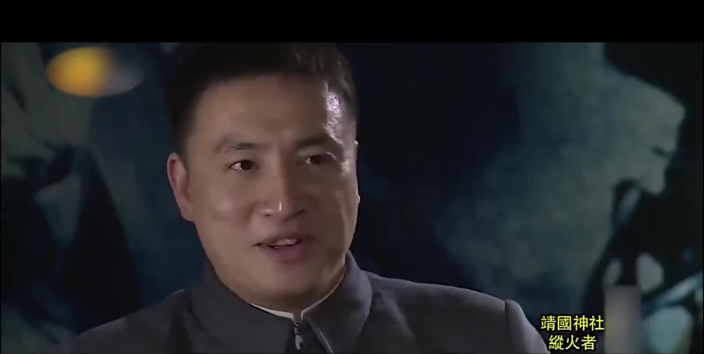
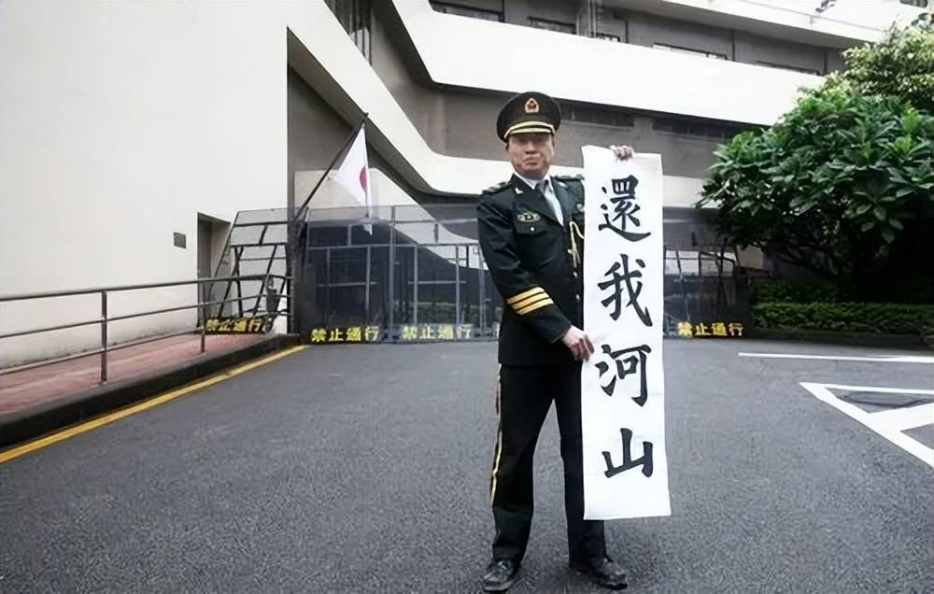
事例：火烧日本靖国神社的“好汉”——刘强

Slide 66

社会主义核心价值观倡导的敬业
要求人们尊重劳动、尊重知识、尊重人才、尊重创造，热爱和认同自己的职业和工作，珍惜和保护他人的劳动成果；
要求人们有全身心投入的敬业态度和精益求精的工匠精神，保持和发扬为民服务孺子牛、创新发展拓荒牛、艰苦奋斗老黄牛的精神；
要求人们视劳动、创造、贡献为公民的社会责任和义务，视劳动为实现个人理想和个人价值的基本途径。

Slide 67
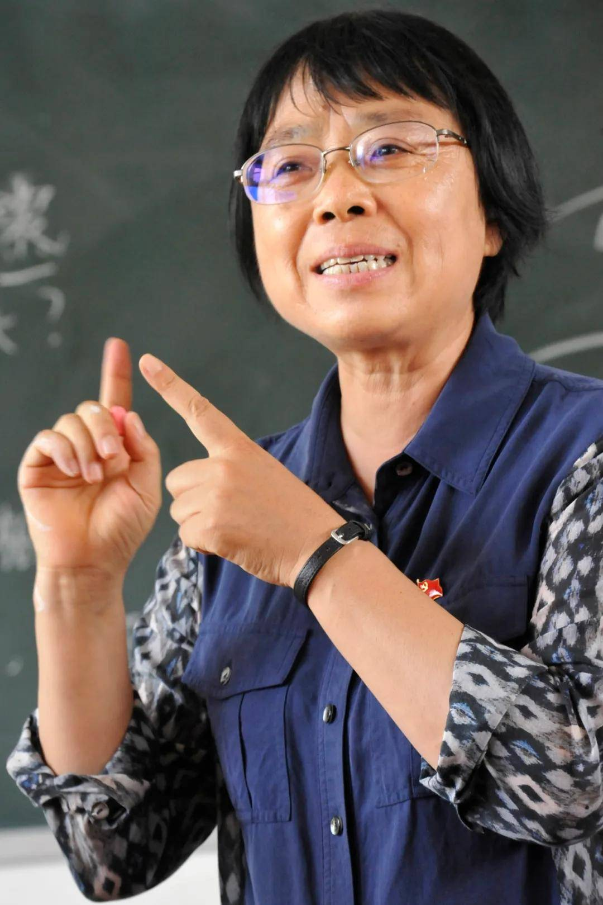
张桂梅，女，满族，中共党员，1957年6月生于黑龙江省牡丹江市，原籍辽宁省岫岩满族自治县 ，1975年12月参加工作，1998年4月加入中国共产党。
张桂梅同志坚守教育报国初心，牢记立德树人使命，扎根贫困地区40多年，立志用教育扶贫斩断贫困代际传递，倾力建成全国第一所全免费女子高中，让1600余名贫困山区女学生圆梦大学，托举起当地群众决战决胜脱贫攻坚的信心希望。

Slide 68
诚信就是指在人际交往和社会交往关系中要恪守信义，坦诚相待。
诚信是个人立身处世的基本价值规范，是社会存续发展的重要价值基石。
社会主义核心价值观倡导的诚信，就是要以诚待人、以信取人，说老实话、办老实事、做老实人。

Slide 69
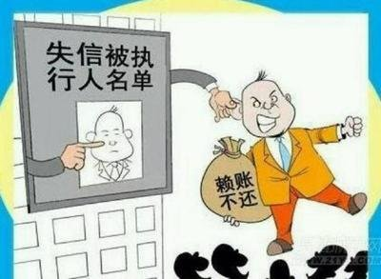
成了“老赖”，处处受限
——2013年，建立失信被执行人名单制度。
——2014年，实现对失信被执行人乘坐飞机、高铁的自动比对、自动拦截。
——2016年以来，惩戒措施扩大到对失信被执行人担任公职、党代表、人大代表、政协委员以及出行、购房、旅游、投资、招投标等经济社会生活方方面面。

Slide 70

友善要求人们善待亲友、他人，对社会抱有善意，与自然和谐共处。
  善待亲人以和谐家庭关系
  善待朋友以凝结牢固的友谊
  善待他人以构建和谐的人际关系
  与自然和谐共处以形成和谐的自然生态

Slide 71

网暴是看不见的刀
2023年1月23日，粉发女孩郑灵华在网暴中结束了自己的生命；
2022年1月24日，刘学州结束生命，“阳光照在海面，我也归于大海。从这里结束自己的一生，也带走了这个世界上最美的风景。”
2020年10月，网络主播“罗小猫猫子”在一场直播中喝农药自杀，经抢救无效去世。网传知情者称，“罗小猫猫子”在直播中喝农药的本意，并非是想要自杀。其家人接受媒体采访表示，直播间的人起哄最终导致悲剧发生。

Slide 72
社会主义核心价值观是什么
社会主义核心价值观的意义

Slide 73
三、当代中国发展进步的精神指引
（一）坚持和发展中国特色社会主义的价值遵循
（二）提升国家文化软实力的迫切要求
（三）推进社会团结奋进的“最大公约数”

Slide 74
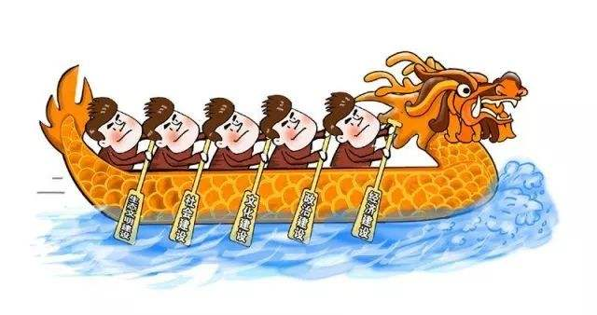
（一）坚持和发展中国特色社会主义的价值遵循
在全社会大力弘扬社会主义核心价值观，明确中国特色社会主义事业到底追求什么、反对什么，要朝着什么方向走、不能朝什么方向走，坚守我们的价值观立场，坚定中国特色社会主义的道路自信、理论自信、制度自信、文化自信，为社会的有序运行、良性发展提供明确价值准则，保证中国特色社会主义事业始终沿着正确方向前进，是中国特色社会主义的铸魂工程。

Slide 75
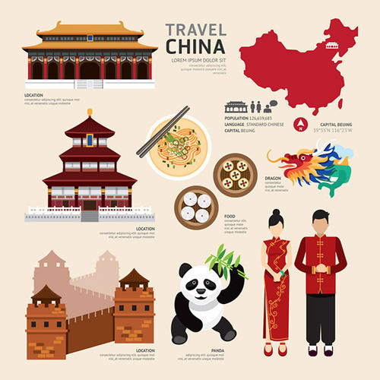
（二）提升国家文化软实力的迫切要求
文化的力量，归根到底来自于凝结其中的核心价值观的影响力和感召力。
文化软实力的竞争，本质上是不同文化所代表的核心价值观的竞争。

Slide 76
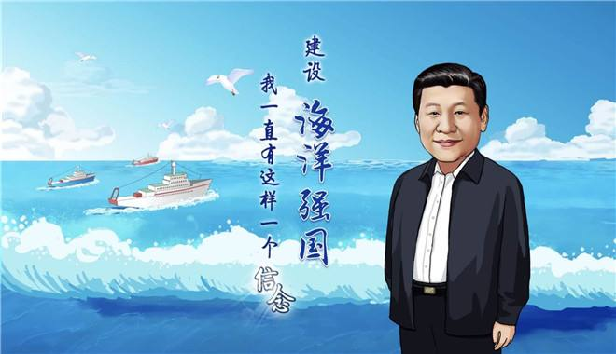
谁占据了文化发展的制高点，谁就能够更好地在激烈的国际竞争中掌握主动权。
——习近平：在北京大学师生座谈会上的讲话
没有先进文化的积极引领，没有人民精神世界的极大丰富，没有民族精神力量的不断增强，一个国家、一个民族不可能屹立于世界民族之林。
——习近平：在文艺工作座谈会上的讲话

Slide 77

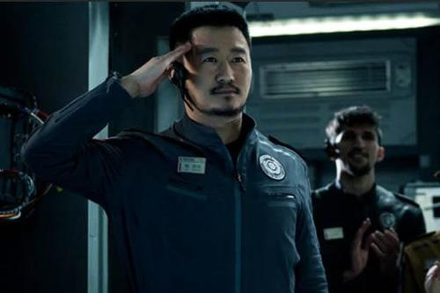
《流浪地球2》的热映
“中国航天飞行中队，五十岁以上的出列”，“危难当前，唯有责任”等等，展示的是中国人的价值观，是超越西方自由主义价值观的，中华民族就是靠这种精神力量延续下来的，新中国就是靠这种精神力量迅速崛起的。

Slide 78

（三）推进社会团结奋进的“最大公约数”
我国是一个有着13亿多人口、56个民族的大国，确立反映全国各族人民共同认同的价值观“最大公约数”，使全体人民同心同德、团结奋进，关乎国家前途命运，关乎人民幸福安康。
——习近平：青年要自觉践行社会主义核心价值观

Slide 79



Slide 80

培育和践行社会主义核心价值观，能够在具体利益矛盾、各种思想差异之上最广泛地形成价值共识，有效引领整合纷繁复杂的社会思想意识，有效避免利益格局调整可能带来的思想对立和混乱，形成团结奋斗的强大精神力量。

Slide 81
价值观与社会主义核心价值观
社会主义核心价值观的内容和意义
社会主义核心价值观的显著特征

Slide 82
第二节 社会主义核心价值观的显著特征
一、反映人类社会发展进步的价值理念
二、彰显人民至上的价值立场
三、因真实可信而具有强大的道义力量

Slide 83
一、反映人类社会发展进步的价值理念
（一）体现社会主义的本质属性
（二）扎根中华优秀传统文化土壤
（三）吸纳世界文明有益成果

Slide 84

一、反映人类社会发展进步的价值理念
我们提出的社会主义核心价值观，把涉及国家、社会、公民的价值要求融为一体，既体现了社会主义本质要求，继承了中华优秀传统文化，也吸收了世界文明有益成果，体现了时代精神。
——习近平

Slide 85
（一）体现社会主义的本质属性
5
共产主义社会
4
封建社会
3
资本主义社会
2
奴隶社会
原始社会
1

Slide 86
（一）体现社会主义的本质属性
社会主义价值观展现社会主义制度的基本特征和根本要求。
生成于中国特色社会主义建设实践
同当今中国最鲜明的时代主题相适应
是中国特色社会主义本质规定的价值表达

Slide 87

“没有民主也没有社会主义”
“贫穷不是社会主义，发展太慢也不是社会主义”
“平均主义不是社会主义、两极分化也不是社会主义”
“物质贫乏不是社会主义、精神空虚也不是社会主义”
“没有法治就没有社会主义”

Slide 88


北盘江大桥：让天堑变通途的“世界高度”
2017年9月连接云南宣威和贵州六盘水的北盘江大桥正式建成通车。大桥全长1341.4米，桥面到谷底垂直高度565米，相当于200层楼高——这也是世界最高的大桥。
中国政府在相对偏远省份（自治区）投入大量资金建设高速公路、铁路、桥梁，是对“更富强、更平等、更公正……”的追求，诠释了中国的价值底色。

Slide 89

（二）扎根中华优秀传统文化土壤
源远流长的中华优秀传统文化，是中华民族发展壮大的独特优势，也是社会主义核心价值观历史底蕴的集中体现。
中华优秀传统文化是涵养社会主义价值观的重要源泉。

Slide 90







礼义廉耻
道法自然
天人合一
孝悌忠信
与人为善
仁者爱人
自强不息

Slide 91

国家层面：富强是中华民族千年夙愿，“民惟邦本”的政治理念以及“民贵君轻”等民本思想，体现了中华民族朴素的民主理念，“和合”思想是中国传统文化的精华，对应了现代的和谐理念。
社会层面： “天公平而无私，故美恶莫不覆；地公平而无私，故小大莫不载”“等贵贱、均贫富”，反映了古代质朴的公正与平等观念。
个人层面：爱国主义是中华民族民族精神最稳定的文化基因，敬业是中华民族的传统美德，“诚者，天之道也”是为人之本。

Slide 92




《中国汉字听写大会》《中国诗词大会》《中国成语大会》《经典咏流传》《朗读者》等节目从探寻普通观众的基本价值认同出发，从中华优秀传统文化资源中汲取养分，增进了人们的价值认知和价值认同。

Slide 93

中国古诗词动漫

Slide 94
（三）吸纳世界文明有益成果
社会主义是脱胎于资本主义的，但民主、自由、平等、公正、法治从来不是资本主义的“专属”，而是人类几千年文明成果的积淀和升华，反映了人类认识世界、改造世界的共同成果和基本规律。
社会主义核心价值观在吸收人类优秀价值理念的基础上，以中国经验、中国实践为民主、自由、平等、公正、法治等价值理念赋予社会主义性质，代表了人类社会前进的方向和价值理念。

Slide 95
二、彰显人民至上的价值立场
（一）尊重人民群众历史主体地位
（二）体现以人民为中心的价值导向

Slide 96

二、彰显人民至上的价值立场
（一）尊重人民群众历史主体地位
中国共产党为人民而生，因人民而兴。人民是中国共产党执政的最深厚基础和最大底气，人
民至上是社会主义核心价值观鲜明的价值立场。
江山就是人民，人民就是江山。
——习近平

Slide 97

（二）体现以人民为中心的价值导向
坚持人民当家作主，坚持以人民为中心的发展思想，把人民对美好生活的向往作为奋斗目标。
中国共产党始终坚持人民是历史创造者的观点，践行全心全意为人民服务的根本宗旨

Slide 98
经济建设
推进高质量发展，朝着全体人民共同富裕的方向稳步迈进
政治建设
强调人民当家作主，体现人民意志，维护人民合法权益
以人民为中心的发展思想体现在经济社会各个环节
文化建设
坚持人民是文化事业的主体，满足人民的精神文化生活需要
社会发展
不断保障和改善民生，促进社会公平正义
生态文明建设
强调人与自然和谐相处，满足人民对优美生态环境的需要

Slide 99


2020年中国抗击新冠肺炎疫情斗争中，人民至上、生命至上成为最醒目的价值导向，深刻彰显了我国社会主义核心价值观的人民性。

Slide 100
三、因真实可信而具有强大的道义力量
（一）社会主义核心价值观是真实可信的
（二）认清西方“普世价值”的实质

Slide 101

在人类社会发展进程中，有过不少看上去非常美好的价值理念，其中一些在历史上发挥了重大的积极作用，但也有一些只是“看上去很美”甚至是“听起来很美”，并未能彻底地、真正地实现。
社会主义核心价值观不仅真正地与社会主义制度相契合，与保障人民的根本利益相一致，而且因其真实可信而具有强大的道义力量。

Slide 102
（一）社会主义核心价值观是真实可信的
资产阶级民主始终是而且在资本主义制度下不能不是狭隘的、残缺不全的、虚伪的、骗人的民主，对富人是天堂，对被剥削者、对穷人是陷阱和骗局。
——列宁
社会主义核心价值观具有根本的制度前提和制度保障，使得自由、民主、公正等价值观“不是装饰品，不是用来做摆设的，而是要用来解决人民要解决的问题的”，成为真切、具体、广泛的现实。

Slide 103


（一）社会主义核心价值观是真实可信的

Slide 104

（二）认清西方“普世价值”的实质
1、“普世价值”在理论上的虚伪性。
西方所谓的“普世价值”从抽象的“人性论”出发，将人看作无差别的价值符号。事实上根本不存在抽象的人性，也没有放之四海而皆准的价值观及其相应的制度。

Slide 105
正如习近平所说:“每个国家的政治制度都是独特的，都是由这个国家的人民决定的，都是在这个国家历史传承、文化传统、经济社会发展的基础上长期发展、渐进改进、内生性演化的结果。”

Slide 106

2、“普世价值”在实践上的虚伪性。西方所谓的“普世价值”在他们自己的世界里都未能真正实现；西方国家四处兜售“普世价值”给其他国家带来的并非“自由”、“民主”、“人权”的春天，而是民不聊生、生灵涂炭的严冬。
  种族歧视、劳资对立、金钱政治、贫富分化、社会撕裂、人权无保障等问题， 在一些西方国家长期存在且愈演愈烈。

Slide 107


种族歧视
美国种族歧视问题恶化，社会撕裂日趋严重。2021年4月11日，部分加州民众在亨廷顿海滩举行“黑人的命也是命”集会活动。随后，当地白人也在附近举行所谓的“白人的命也是命”集会，双方一度爆发冲突。

Slide 108

毒品泛滥
美国毒品泛滥愈演愈烈，底层“嗑药不停”，上层“捞金不止”。自2000年以来，美国已有超过100万人死于药物过量，每年美国药物过量致死人数继续呈上升趋势。另据美国疾控中心最新数据，在12岁及以上年龄的约2.8亿美国人中，目前约有3190万吸毒者，平均每12个美国人中就有1人吸毒。

Slide 109



挑起争端

Slide 110

人类有没有共同的价值追求？
长期以来，和平、发展、公平、正义、民主、自由都是全人类的共同追求，但是在如何理解和实现这些价值上，不同时代、不同国家都有各自不同的答案。
与“求同”相比，如何以“存异”的方式践行共同的价值追求更为重要。“存异”的本质在于尊重不同国家自身的追求和探索。各国人民有权选择自己的发展道路和制度模式， 在解决各国具体问题时，一味强调放之四海而皆准的方式，是不切实际的。

Slide 111
第三节 积极践行社会主义核心价值观
一、扣好人生的扣子
二、把社会主义核心价值观落细落小落实

Slide 112

“使核心价值观的影响像空气一样无所不在、无时不有。”
——习近平

Slide 113

青年的价值取向决定了未来整个社会的价值取向，而青年又处在价值观形成和确立的关键时期，抓好这一时期的价值观养成十分重要。这就像穿衣服扣扣子一样，如果第一粒扣子扣错了，剩余的扣子都会扣错。人生的扣子从一开始就要扣好。
——习近平：《在北京大学师生座谈会上的重要讲话》

Slide 114

如何看待？

Slide 115
A学生会干部视角：位高权重的不平等观
学生干部的头衔以及协助管理学生的权力使其萌生“官本位”思想，觉得自己位高权重、高人一等，对同学颐指气使。实则是学生干部权力敬畏之心和服务同学工作初心的缺失。
B拍视频同学视角：不畏强权的平等观
当被强权胁迫时，要有理有据的维护自身合法权益，不畏强权，不忍气吞声，不向侵犯自身权利的强权低头，体现的是一种在权利与权力相搏弈过程中寻求自我维权的平等观。

Slide 116
社会主义核心价值观的功能
定向功能：确立社会价值理想，为大学生提供一种超越于现实、超越于个体的生活目标和价值理想，指明了努力方向。
驱动功能：激励价值理想的追求，激发大学生内在或潜在的各种能力，产生并保持从事价值活动的热情，为大学生提供了精神动力。
规范功能：为大学生提供规范行为的基本框架，设定约束行为的道德底线，有效控制和把握自己的思想和行为，使人生有了“安身立命之所”。
——大学生的成长成才和全面发展离不开正确价值观的引领

Slide 117

二、把社会主义核心价值观落细落小落实
培育和弘扬社会主义核心价值观，要下好落细、落小、落实的功夫。
大学生践行社会主义核心价值观，要切实做到勤学、修德、明辨、笃实，使社会主义核心价值观成为一言一行的基本遵循。

Slide 118

1. 勤 学
把学习作为一种精神追求、一种生活方式。既读有字之书，也读无字之书。
掌握马克思主义理论，形成正确的世界观和科学的方法论，深化对社会主义核心价值观的认知认同。

Slide 119

2. 修德
“德者，本也”。做人做事第一位的是崇德修身。
要立意高远，立志报效祖国、服务人民，这是大德。
要立足平实，从做好小事、管好小节开始起步。

Slide 120


3.明辨
正视价值观和道德责任感，强化判断
善于辨明是非，善于决断选择
旗帜鲜明地弘扬真善美、贬斥假恶丑

Slide 121

4. 笃实
道不可坐论，德不能空谈。
于实处用力，从知行合一上下功夫。
坚持由易到难、由近及远，从现在做起，从自己做起。“天下难事，必作于易；天下大事，必作于细。”

Slide 122
勤学以增智
修德以立身
明辨以正心
笃实以为功
培育和践行社会主义核心价值观，既要目标高远，保持定力、不懈奋进，又要脚踏实地，严于律己、精益求精，将社会主义核心价值观转化为人生的价值准则。

Slide 123
谢谢！

